Slide 1
1. C언어 준비 & HelloWorld
김유두 교수
(소프트웨어코딩-C언어)

Slide 2
비대면 강의 공지
수업시간
오전 9시 ~ 저녁 6시 종료 (점심 12:00 ~ 13:00) => 이 시간 중 출석체크
상세 일정 (권장 사항)
- 09:00 ~ : Youtube live 방송 (시청 위주로 수업내용에 집중)
- 방송종료 ~ 점심 : 방송 내용 다시 보기 or 메모한 내용 위주로 개인 실습
- 13:00 ~ 15:00 : 배운 내용 정리 (PPT로)
- 15:00 ~ 18:00 : 실습 과제 풀이
- 18:00 ~ : 못다한 학습 더 하기, 실습과제에서 +@로 더 해보기
1

Slide 3
1. 강의 들어가기
목표
C언어의 개념 이해
C언어 개발을 위한 환경설정
C언어의 기본 HelloWorld 출력 실습
2

Slide 4
2. C언어에 대해 알아보자.
C 언어란?
1972년 벨 연구소에서 켄 톰프슨과 데니스 리치가 만든 프로그래밍 언어
유닉스 운영체제를 만들기 위한 언어
켄 톰프슨이 BCPL을 고쳐서 B 언어를 만듦
데니스 리치가 B 언어를 개선하여 C 언어를 만듦
3

Slide 5
2. C언어에 대해 알아보자.
C언어로 개발된 운영체제
4

Slide 6
2. C언어에 대해 알아보자.
C 언어 사용처
Oracle, SQL Server, MySQL 데이터베이스
에어컨, 세탁기, 스마트 TV
자동차 ECU, 사물 인터넷(IoT)
C 언어를 배워야 할 이유
C 언어는 메모리와 하드웨어를 직접 제어할 수 있음
컴퓨터와 스마트폰의 하드웨어를 직접 제어하는 커널은 대부분 C 언어로 작성
C 언어는 C++, Java, C#, Objective-C 등의 언어에 큰 영향을 주었음
C 언어를 배우면 다른 언어를 배우기 쉬움
C 언어를 배우면 메모리 관리나 하드웨어 관련 내용도 함께 배움
컴퓨터의 동작 원리를 이해할 수 있음
실무에서도 큰 도움이 됨
5

Slide 7
2. C언어 설치하기
C언어 구동 환경
리눅스 에서 해도 되고…
윈도우 에서 해도 되고..
C 언어 툴
문서 만들고 싶으면? ( 한글, Word, 메모장 …. )
C언어 코딩은? ( vi, eclipse, visual studio, 메모장 … )
이번 수업에서는..
윈도우 기반의 Visual Studio 에서 C언어 학습
리눅스에서도…
6

Slide 8
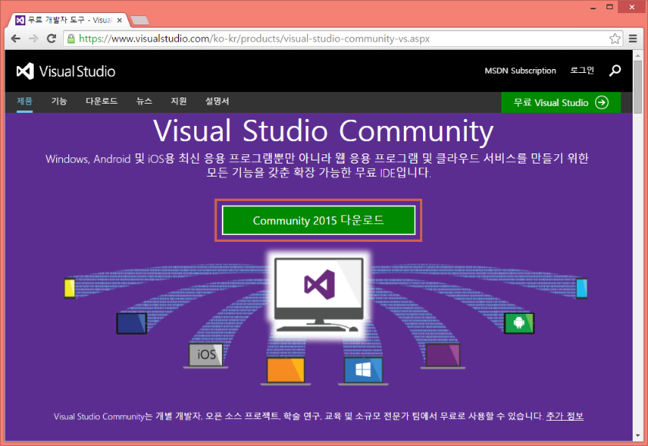
2. C언어 설치하기
Visual Studio 설치하기
C 언어를 사용하려면 컴파일러가 필요함.
웹 브라우저를 실행하고 다음 주소로 이동.
https://www.visualstudio.com/ko-kr/products/visual-studio-community-vs.aspx
웹 사이트가 표시되면 Community 2015 다운로드 버튼을 클릭하여 설치 파일을 받음.
7

Slide 9
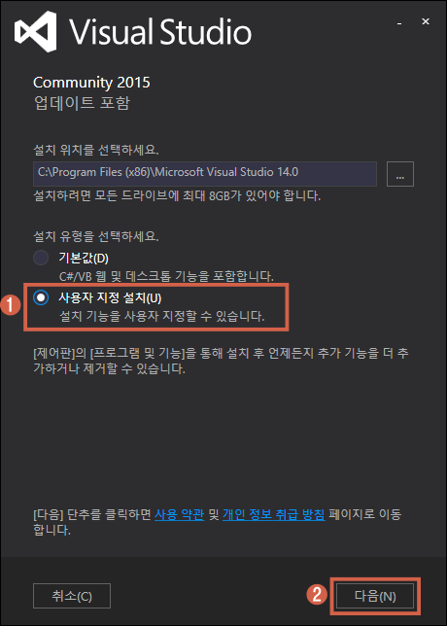
2. C언어 설치하기
Visual Studio 설치하기
다운로드한 vs_community_KOR.exe 파일을 실행하면 설치 화면이 표시됨. 기본값(D)으로 설치하면 Visual C++가 설치되지 않으므로 사용자 지정 설치(U)를 선택하고 다음(N) 버튼을 클릭.
8

Slide 10
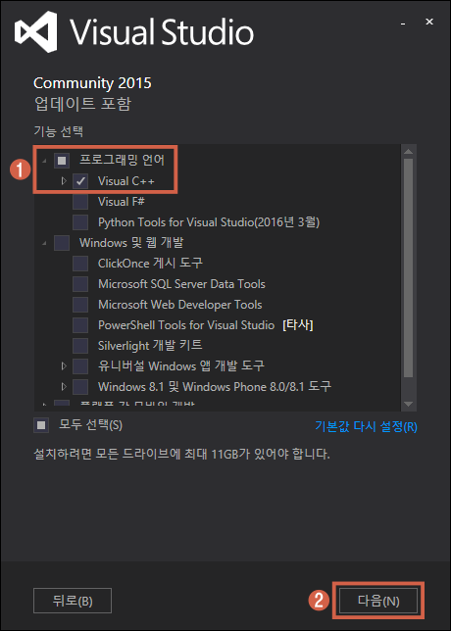
2. C언어 설치하기
Visual Studio 설치하기
Visual Studio Community 2015의 여러 가지 구성 요소들이 표시됨.
프로그래밍 언어 > Visual C++를 선택. 그리고 다른 기능들은 C 언어를 배울 때 필요가 없으므로 모두 체크를 해제한 뒤 다음(N) 버튼을 클릭.
9

Slide 11
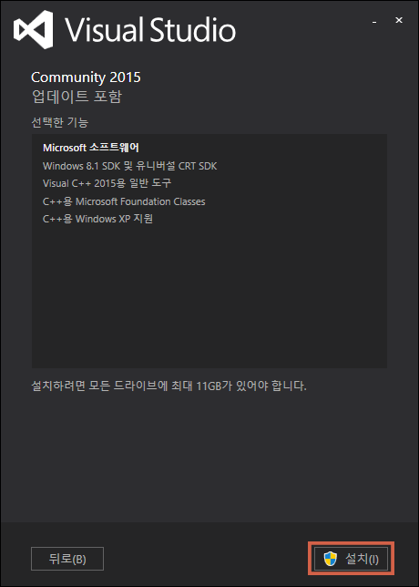
2. C언어 설치하기
Visual Studio 설치하기
설치할 기능들이 표시됨. 설치(I) 버튼을 클릭.
10

Slide 12
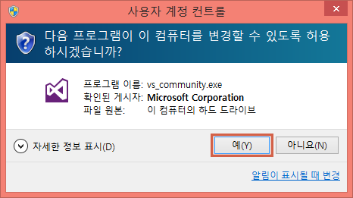
2. C언어 설치하기
Visual Studio 설치하기
사용자 계정 컨트롤 창이 표시되면 예(Y)를 클릭.
11

Slide 13
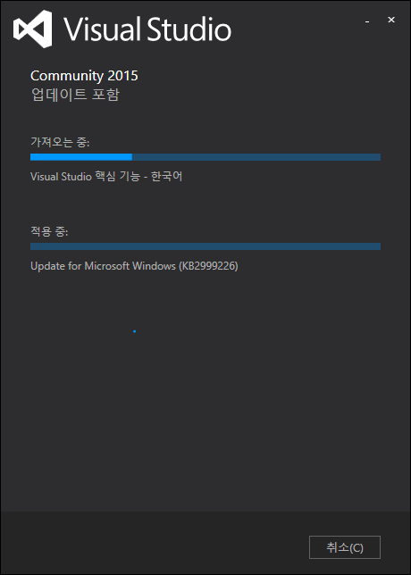
2. C언어 설치하기
Visual Studio 설치하기
Visual Studio Community 2015가 설치됨.
12

Slide 14
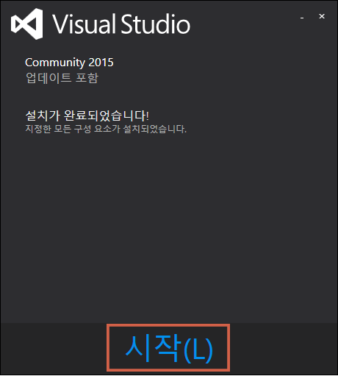
2. C언어 설치하기
Visual Studio 설치하기
Visual Studio Community 2015 설치가 끝남. 시작(L) 버튼을 클릭하여 Visual Studio 2015를 실행.
13

Slide 15
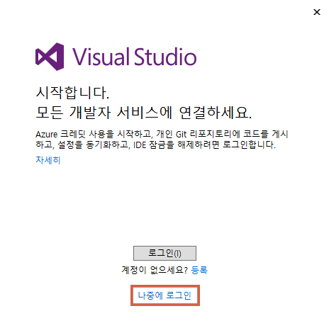
2. C언어 설치하기
Visual Studio 설치하기
만약 지금 다시 시작(N) 버튼이 나온다면 버튼을 클릭하여 컴퓨터를 다시 시작한 뒤 Visual Studio 2015를 실행(시작 > 모든 프로그램 > Visual Studio 2015).
Visual Studio가 실행되면 먼저 그림 2‑8과 같이 로그인 화면이 표시됨. 나중에 로그인을 클릭하여 로그인을 하지 않고 넘어감(마이크로소프트 계정이 있다면 로그인을 해도 상관 없음).
14

Slide 16
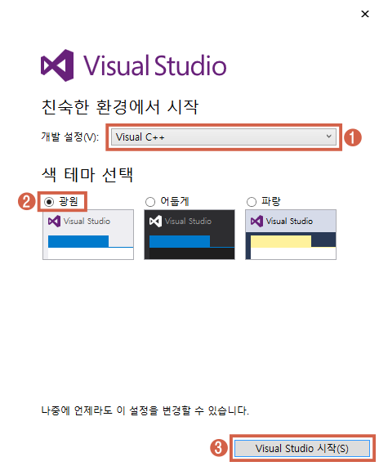
2. C언어 설치하기
Visual Studio 설치하기
처음 실행하면 환경 설정이 표시됨.
개발 설정(V): C 언어를 사용할 것이므로 Visual C++을 선택함.
색 테마 선택: 각자 마음에 드는 테마를 선택함.
환경 설정이 완료되었으면 Visual Studio 시작(S) 버튼을 클릭.
15

Slide 17
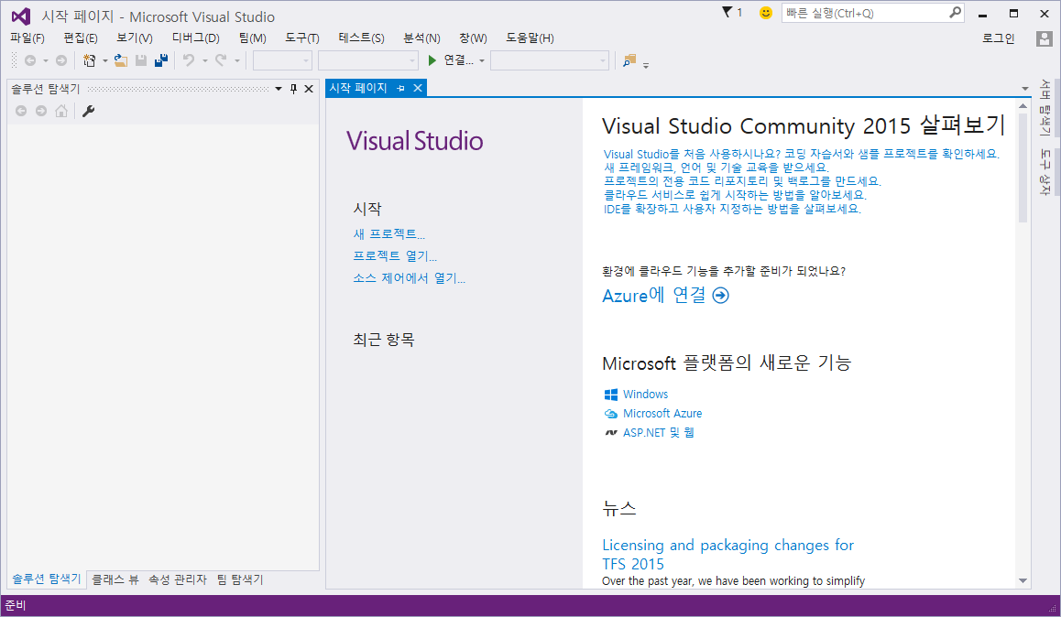
2. C언어 설치하기
Visual Studio 설치하기
Visual Studio Community 2015가 실행됨(솔루션 탐색기 창이 오른쪽에 온다면 개발 설정(V)를 일반으로 했기 때문임. Visual Studio를 처음 실행할 때 반드시 개발 설정(V)을 Visual C++로 설정함).
16

Slide 18




2. C언어 설치하기
다 잘 되죠???
17

Slide 19

2. C언어 설치하기
왜 안될까요?
모든 문제점은 반드시!! 이전에 많은 사람들이 겪었을 것이다. (특히 초보의 경우)
구글링을 시작하자~!
18

Slide 20
2. C언어 설치하기
일부 해결 방법
Full version을 따로 받아놔서 이것으로 설치하면 끝.
\\192.168.63.21 로 접속
sw(프로그램) 접속
여기서 Visual Studio 받아서 설치하세요.
19

Slide 21
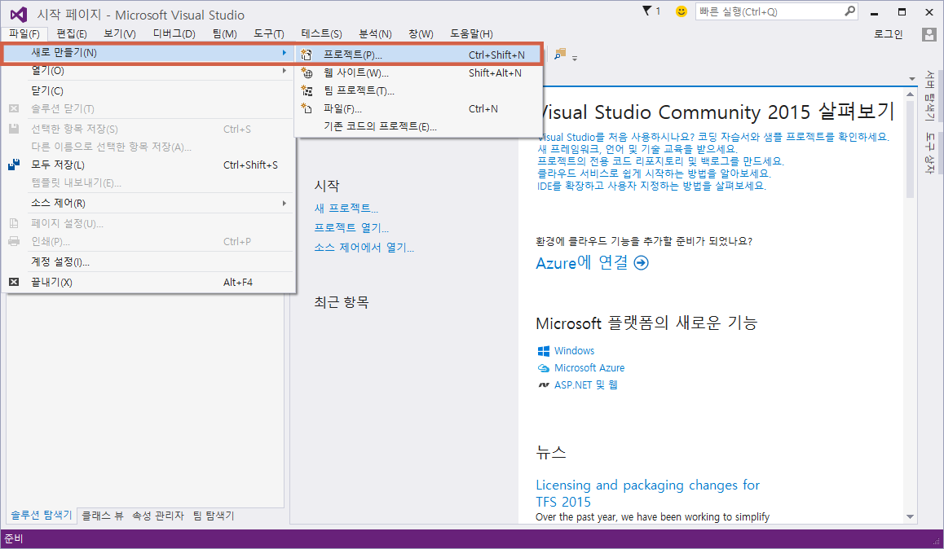
3. Hello World
Hello, world!로 시작하기
Visual Studio에서 솔루션과 프로젝트를 생성
메뉴에서 파일(F) > 새로 만들기(N) > 프로젝트(P)...를 클릭
20

Slide 22
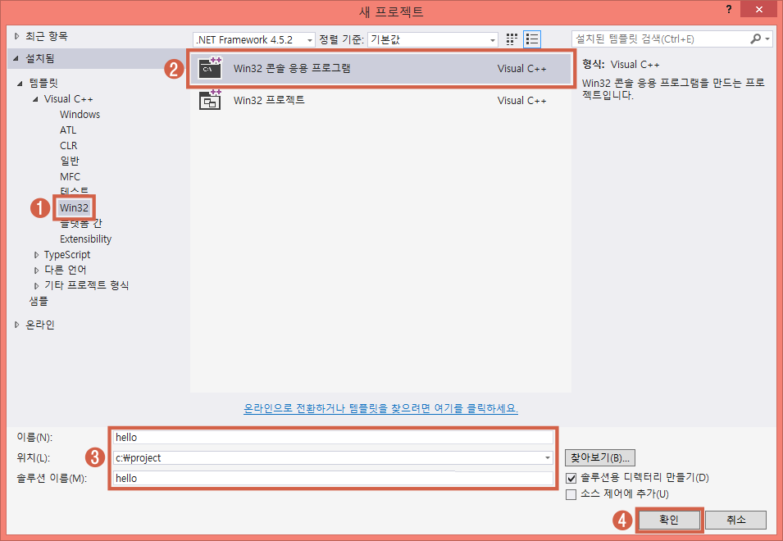
3. Hello World
Hello, world!로 시작하기
Win32 > Win32 콘솔 응용 프로그램 선택, 프로젝트 이름과 디렉터리(폴더)를 설정
이름(N): 프로젝트 이름. hello를 입력
위치(L): 솔루션과 프로젝트를 생성할 디렉터리. c:\project를 입력
솔루션 이름(M): 솔루션 이름. 기본값 그대로 사용
21

Slide 23
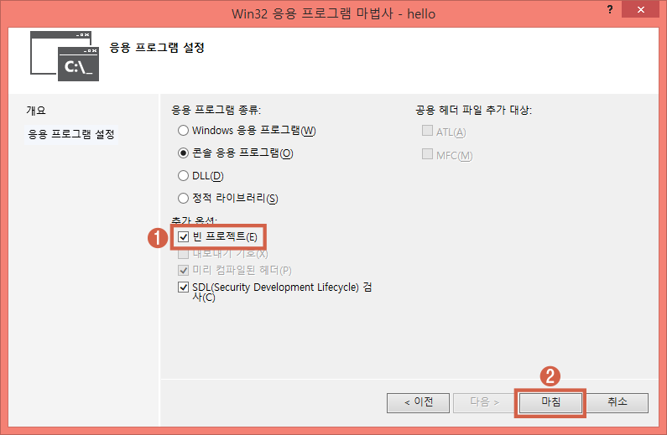
3. Hello World
Hello, world!로 시작하기
응용 프로그램 설정에서 빈 프로젝트(E)에 체크한 뒤 마침 버튼을 클릭 기본 설정대로 사용하면 C++(.cpp) 소스 파일이 생성될 수 있으니 주의
22

Slide 24
3. Hello World
Hello, world!로 시작하기
hello 솔루션과 프로젝트를 생성
23

Slide 25
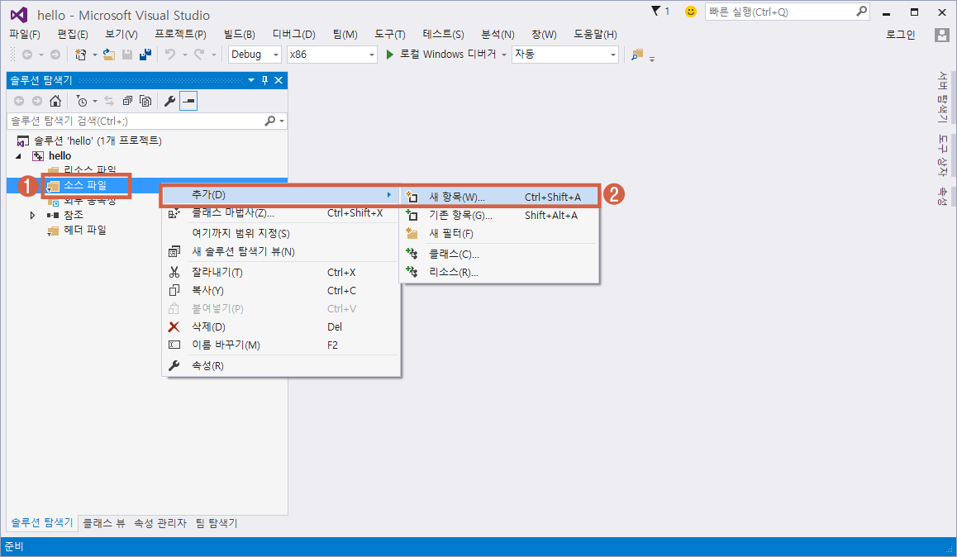
3. Hello World
프로젝트에 C 언어 소스 파일 추가하기
지금까지 만든 프로젝트는 빈 프로젝트이므로 C 언어 소스 파일을 추가 왼쪽 솔루션 탐색기에서 소스 파일을 선택한 뒤 마우스 오른쪽 버튼을 클릭하면 팝업 메뉴가 나옴. 여기서 추가(D) > 새 항목(W)...을 클릭
24

Slide 26
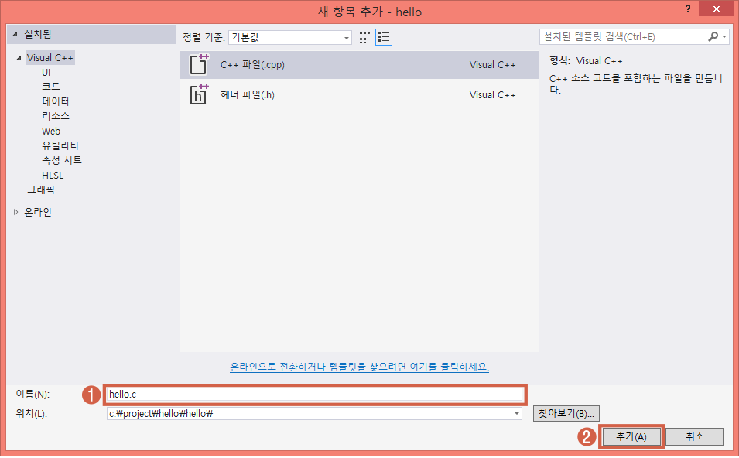
3. Hello World
프로젝트에 C 언어 소스 파일 추가하기
파일 추가 창이 표시됨. 이름(N)에 hello.c를 입력하고 추가(A) 버튼을 클릭 파일명에 .c 확장자를 지정하면 C 언어 소스 파일을 추가 가능
25

Slide 27
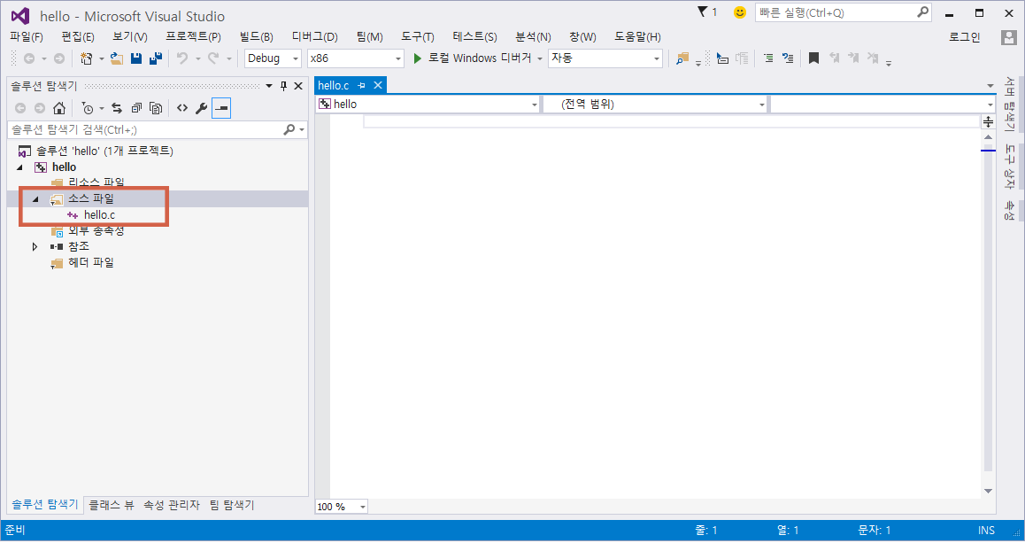
3. Hello World
프로젝트에 C 언어 소스 파일 추가하기
hello 프로젝트에 hello.c 소스 파일이 추가됨
26

Slide 28
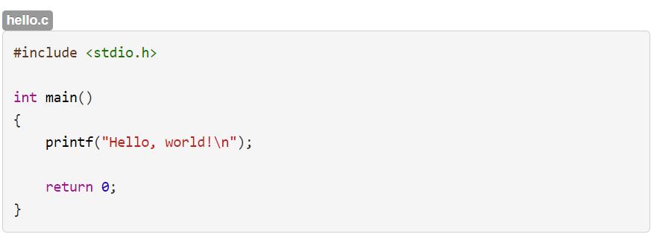
3. Hello World
Hello, world! 출력하기
hello.c 소스 코드 편집 창에 다음 내용을 입력
getch();
27

Slide 29
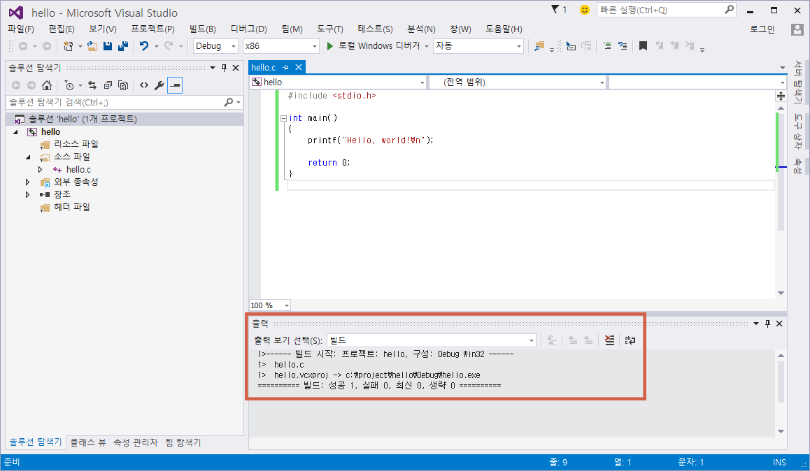
3. Hello World
Hello, world! 출력하기
hello.c 파일을 컴파일함
메뉴의 빌드(B) > 솔루션 빌드(B)를 클릭
28

Slide 30
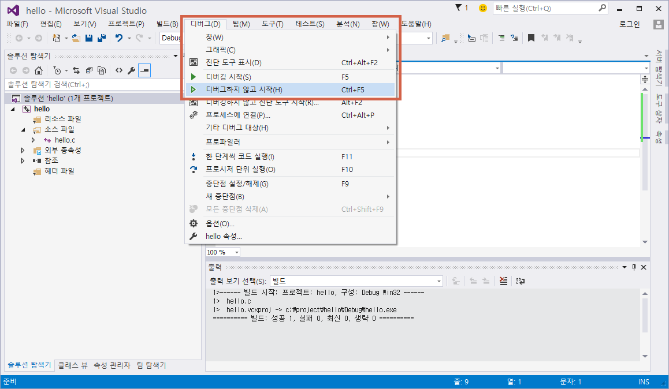
3. Hello World
Hello, world! 출력하기
메뉴의 디버그(D) > 디버그하지 않고 시작(H)을 클릭
29

Slide 31
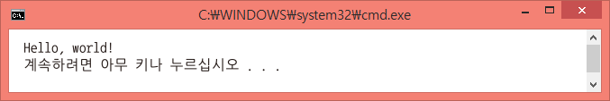
3. Hello World
Hello, world! 출력하기
hello.exe가 실행되면서 명령 프롬프트 창에 Hello, world!가 출력됨
30

Slide 32
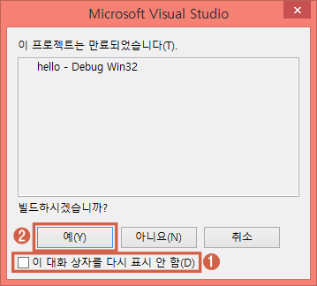
3. Hello World
Hello, world! 출력하기
여기서 아무 키나 누르면 명령 프롬프트 창이 종료됨
만약 이 프로젝트는 만료되었습니다(T).라고 나오면 이 대화 상자를 다시 표시 안함(D)에 체크한 뒤 예(Y) 버튼을 클릭하면 됨
31

Slide 33
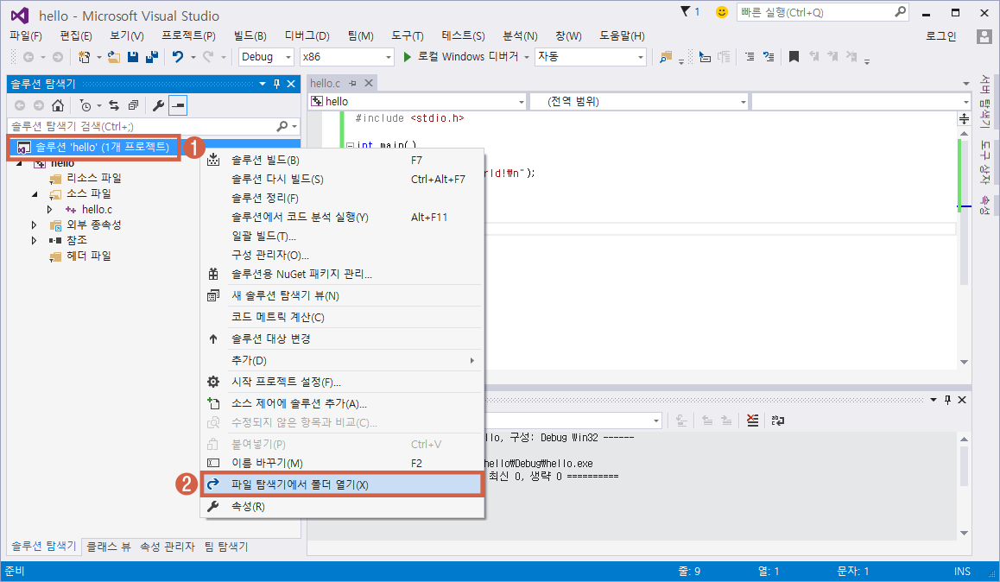
3. Hello World
Hello, world! 출력하기
hello.exe 파일이 생성됨. hello.exe 파일의 위치는 다음과 같이 hello 솔루션을 선택한 뒤 마우스 오른쪽 버튼을 클릭하면 팝업 메뉴가 나옴. 여기서 파일 탐색기에서 폴더 열기(X)를 클릭
32

Slide 34
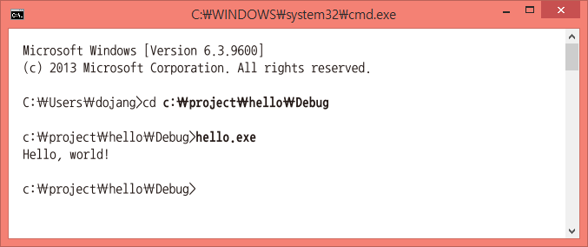
3. Hello World
Hello, world! 출력하기
명령 프롬프트에서 hello.exe를 직접 실행하기
윈도우 키+R을 누른 뒤 cmd를 입력하여 명령 프롬프트를 실행
hello 솔루션 폴더 아래의 Debug 폴더로 이동(c:\project\hello\Debug)
hello.exe를 입력하여 실행파일을 실행
33

Slide 35
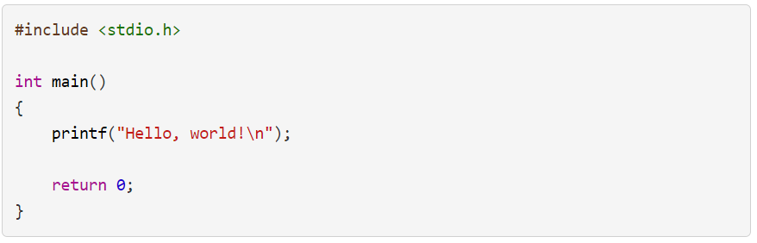
3. Hello World
Hello, world! 출력하기
소스 코드 살펴보기
34

Slide 36
3. Hello World
Hello, world! 출력하기
문자열
printf("Hello, world!\n");
35

Slide 37
3. Hello World
Hello, world! 출력하기
printf("Hello, world!\n");
화면에 문자열을 출력하는 함수
36

Slide 38
3. Hello World
Hello, world! 출력하기
printf("Hello, world!\n");
괄호가 붙은 단어를 함수라고 함
37

Slide 39
3. Hello World
Hello, world! 출력하기
printf("Hello, world!\n");
괄호 안에 출력할 내용을 넣음
38

Slide 40
3. Hello World
Hello, world! 출력하기
printf("Hello, world!\n");
세미콜론을 붙임
39

Slide 41
3. Hello World
Hello, world! 출력하기
printf("Hello, world!\n");
printf 함수가 실행됨
(함수 호출)
40

Slide 42

3. Hello World
Hello, world! 출력하기
printf("Hello, world!\n");
제어 문자
줄바꿈을 하는 역할
41

Slide 43
3. Hello World
Hello, world! 출력하기
int main()
{
printf("Hello, world!\n");
return 0;
}
42

Slide 44
3. Hello World
Hello, world! 출력하기
#include <stdio.h>
int main()
{
printf("Hello, world!\n");
return 0;
}
printf 함수를 사용할 때 필요한 헤더 파일
C 언어 프로그램에서 가장 처음 실행되는 함수
함수 바깥으로 값을 전달하는 반환값 부분
43

Slide 45
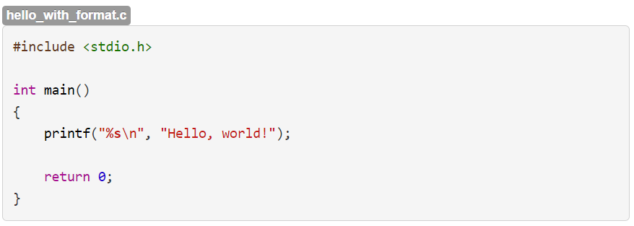
3. Hello World
서식 지정자 사용하기
서식 지정자는 printf로 문자열을 출력할 때 값으로 바뀌는 부분
44

Slide 46
3. Hello World
서식 지정자 사용하기
printf뿐만 아니라 다양한 함수에서 활용
45

Slide 47
Q & A
질문 있나요??
46

